Slide 1


Slide 2
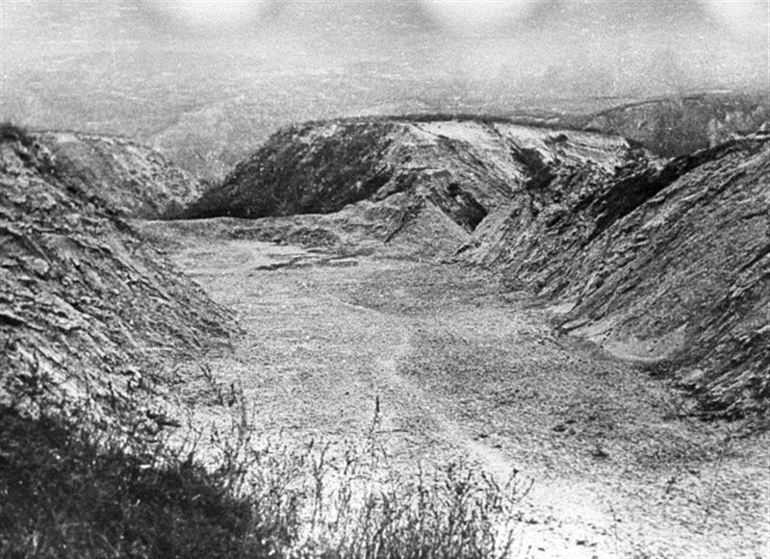
Спасённый от Бабьего яра
Исследовательский проект на конкурс «Духовные скрепы Отечества», посвящённый 72-ой годовщине Великой Победы.
Руководитель проекта: педагог-организатор музейной работы Белякова Нина Евгеньевна;
исполнитель: ученик 6 класса Разумов Вадим.
Работа основана на рассказах и встречах с ветеранами войны и труда, на их воспоминаниях о военных годах. В работе использована подлинная фотография, где среди офицеров и сотрудников Пермского высшего военного командного училища – главный герой нашей презентации, Кузнецов Григорий Леонтьевич.
Работа, сделанная на конкурс «Духовные скрепы Отечества»,
использована на музейных занятиях школы № 851. Поиск
материалов по данной теме продолжается.

Slide 3
«Новый порядок» фашистов в Киеве, 1941 – 1944 годы
Мало кто из современных школьников знает, что такое Бабий яр, а забывать об этом ни в коем случае нельзя!
Бабий яр - это овраг (урочище 20-25 метров глубины) на северо-западе Киева между районами Лукьяновка и Сырец. Там в 1941-43 годах гитлеровцы расстреливали гражданское население Киева: военнопленных, подпольщиков, более 300000 советских военнопленных, партизан, подпольщиков, коммунистов с семьями, 100 матросов Днепровского отряда Пинской военной флотилии.
Это огромная братская могила, где пролилась кровь расстрелянных: среди них 168000 евреев, 752 пациента психиатрической больницы, цыгане 5 таборов, украинская поэтесса Елена Телига вместе с мужем, подпольщики, партизаны, дети и подростки и многие-многие другие…

Slide 4
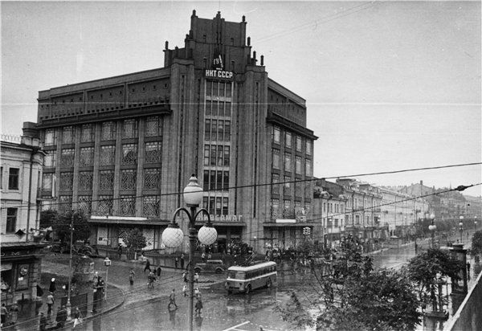
Центр г. Киева (Крещатик) в 1940 году.
Всё мирно и спокойно.

Slide 5
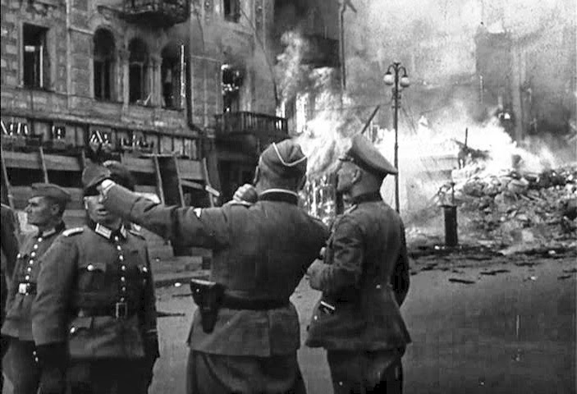
Немцы в Киеве с 19 сентября 1941 года

Slide 6
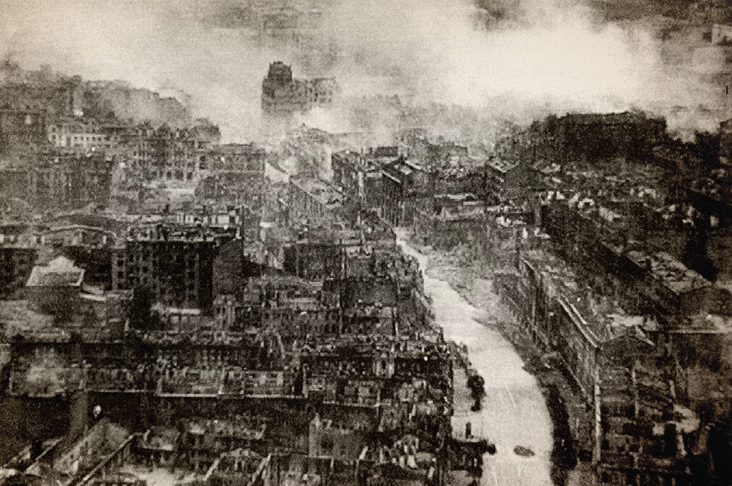
Тот же, но разрушенный Крещатик в 1941 - 1943 годах.

Slide 7
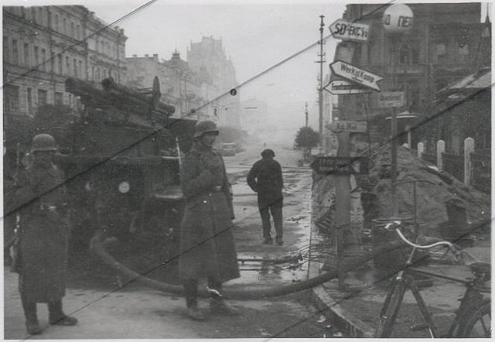
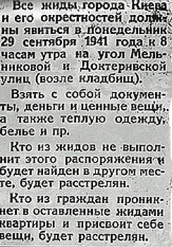
Объявление в Киеве через 10 дней с начала оккупации.

Slide 8
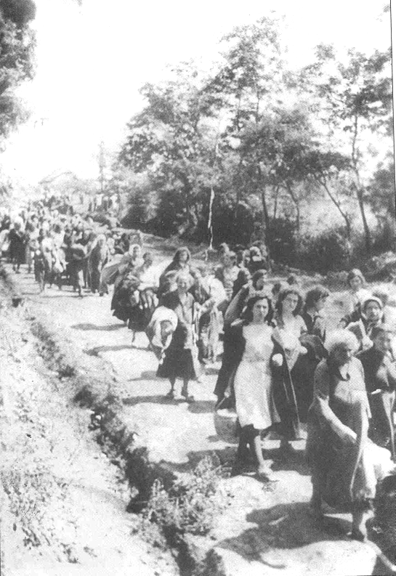
Мы расскажем о еврейском мальчике, лет 7-8, который шёл вместе с матерью по этой дороге к Бабьему яру.
Немецкие солдаты палками загоняли людей в овраг, заставляли раздеваться, потом расстреливали из пулемёта. После расстрела долго копались в вещах, отыскивая золото и драгоценности, отправляли их в Германию тоннами.
Чтобы заглушить крики ужаса и плач, они включали громкие марши, да еще добавлялся вой мотора самолёта, который летал над оврагом, делая аэрофотоснимки этого издевательства… Там, в овраге, погибла и мама мальчика, героя нашего рассказа.

Slide 9
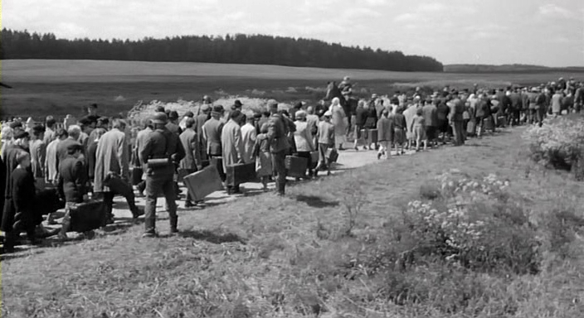
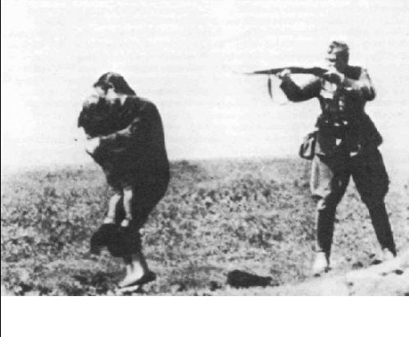
Подвиг матери: в то время, когда немецкие автоматчики гнали колонну из Киева в Бабий Яр, маленький сын, спотыкаясь, брёл рядом с ней. Она думала только о том, как спасти его от расстрела… И, когда колонна приблизилась в русской деревне к толпе мужиков и плачущих баб, она изо всех сил толкнула сына в толпу. Толпа на обочине раздвинулась и снова сомкнулась. Конвоиры не заметили исчезновения. Самый высокий и сильный из селян Леонтий Кузнецов спрятал мальчика под свой полушубок. Так и принёс к себе в избу замёрзшего, испуганного угрозой расстрела малыша, потерявшего и маму, и свой дом.

Slide 10
Как уберечь от фашистов малыша?
В избе жена Леонтия Кузнецова, увидев мальчика с чёрными глазами и крутыми кудряшками волос, испуганного, дрожащего от холода, среди незнакомых людей, заплакала: «Ой, да что же нам делать? Полицаи везде ищут, вешают, расстреливают, сжигают хаты тех, кто прячет евреев… Да что же нам теперь делать? Обратно ведь не поведёшь…»
Малыша постригли, вымыли, переодели, накормили, кое-как успокоили и уложили спать на печку. Потом перебрали документы: старшие сыновья были в Красной Армии, сражались где-то далеко. А вот их младшенький, почти ровесник найдёныша утонул, купаясь в реке, незадолго до начала войны. Даже документы на него сохранились…

Slide 11
Новый отец Леонтий Кузнецов
Мальчика прятали в подполье. Каждую ночь в овраге раздавались автоматные очереди. Фашисты много раз включали громкую музыку, над оврагом кружился немецкий самолёт…
«Запомни, что тебя зовут Гришка, Григорий. Ты – мой сын. Фамилия твоя Кузнецов, а отчество – Леонтьевич»,- внушал мальчику его спаситель, а его жена плакала от жалости, вспоминая своего умершего ещё до войны маленького сына. «Твою маму спасти было нельзя. А тебе нельзя признаваться, что твои родители – евреи! Немцы расстреливают всех евреев, собирают их по городу под видом «переселения» и ведут на расстрел», - втолковывал малышу его новый отец.

Slide 12
Всем миром надо спасти ребёнка!
Родные и соседи несли одежду, еду, предупреждали, когда в село вступали немцы. Тогда мальчика прятали в подполье, не разрешали выходить из дома.
Но вскоре каратели начали устраивать облаву и обыски в деревнях. Видимо, обнаружили на перекличке недостающего мальчишки и с собаками рыскали по всей округе. Надо было срочно уходить.
Жена Леонтия собрала в мешок самое необходимое в дороге, и он вместе с недавно найденным «Гришкой» отправились в дальний путь искать партизанский отряд.
Они останавливались на ночлег у дальних родственников своих односельчан, расспрашивали, нет ли поблизости карателей, и шли всё дальше и дальше на северо-восток от Киева, приближаясь к фронту.
Уже слышны были то гул самолётов, то артиллерийские раскаты…

Slide 13
В партизанском отряде
Не скоро они натолкнулись на партизанский дозор в лесу. Их привели к командиру, который только взглянул на усталого, перепуганного, черноглазого мальчишку, сразу всё понял. Приказал накормить, одеть потеплее, направить в партизанский «госпиталь» - в землянку, где лежали раненые. Там Грише оказали медицинскую помощь, перевязали стёртые в кровь ноги, дали лекарство от простуды, ободрили. Среди своих сразу стало на душе легче. Леонтий вздохнул облегчённо.

Slide 14
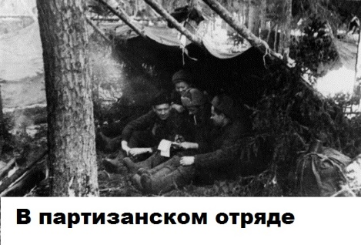

Slide 15
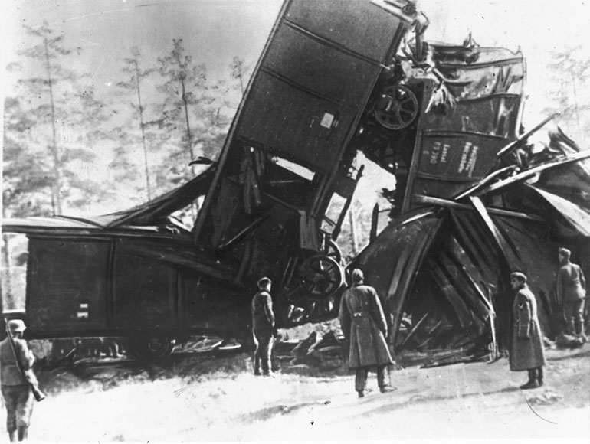
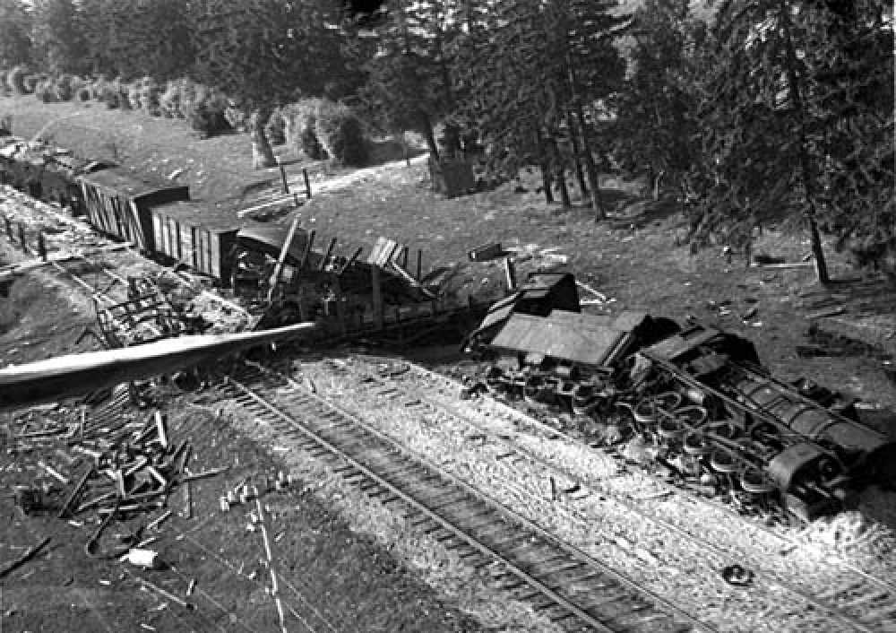
Немного отдохнув, Леонтий направился к разведчикам и стал учиться подрывному делу. Гриша стал помогать раненым: менял им мокрую повязку на лбу, давал попить, звал на помощь врача или медсестру, читал детские стихи, пел песенки… Так прошла зима.

Slide 16
Кругом - каратели
Весной, когда подсохли дороги, в лесу появились каратели. Это были предатели - полицаи из районных охранных отделений полиции на территориях оккупированной части Украины. Начался обстрел, бомбёжка, партизанам надо было уходить.
Дорога была одна - через топкие болота, куда не осмеливались заходить каратели. Партизанский обоз растянулся, на подводах везли раненых, запасы оружия и продовольствия. Сначала перешли через заминированное поле. Не все мины удалось обнаружить. Часто звучали взрывы, гибли лошади и люди.
А потом началась сплошная топь. Люди оступались, попадали в ямы, их тянула на дно вязкая масса… Сколько раз Гриша попадал в глубокое место, погружался в грязь и тину с макушкой, а его названный отец Леонтий вытаскивал маленького сынишку из болотной тины и заставлял идти вперёд. Свистели пули. Это каратели обстреливали болото наугад.
Много партизан погибло во время перехода. Но Кузьма и Гриша вышли из окружения с группой разведчиков, а потом встретились с партизанами большого соединения. Это было уже у нейтральной полосы, у линии фронта.

Slide 17
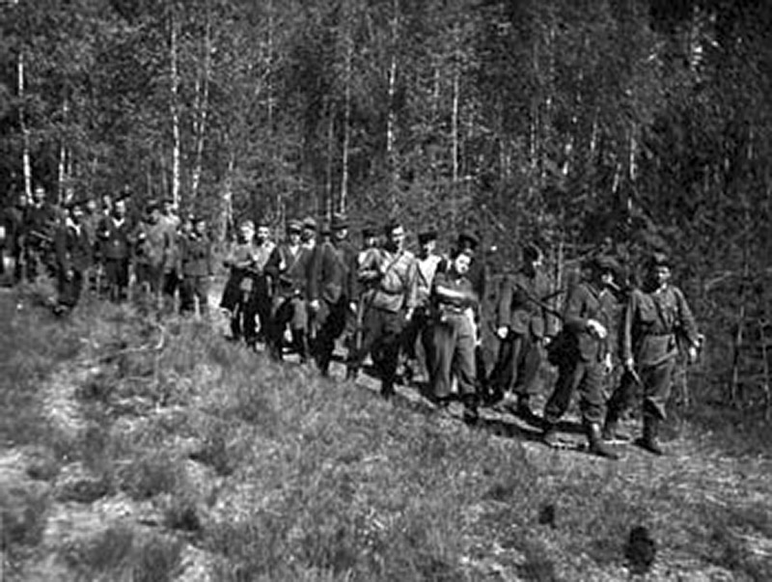

Slide 18
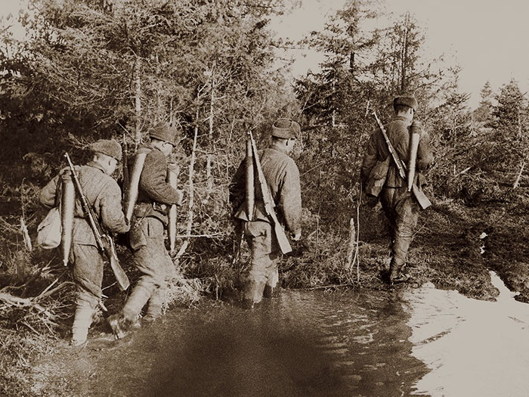

Slide 19
За минными полями и топкими болотами
они обнаружили партизанское соединение, то есть несколько отрядов, которые упорно сопротивлялись продвижению немцев на восток. Это они подрывали немецкие эшелоны с танками и пушками. Разведчики ловили в лесах отдельные группы захватчиков, которые осмелились отправляться за продовольствием в отдалённые деревушки. Партизаны отбивали скот и награбленное зерно, муку, мёд, другие продукты, возвращая их в сёла.
Иногда им удавалось взять в плен офицера – «языка». Его допрашивали, а потом по радио сообщали в Москву о полученных сведениях, о немецких планах и изменениях в расположении фашистских войск. Каждое такое донесении имело ценность для нашего штаба, для разработки планов освобождения оккупированных районов.
Иногда Москва посылала в лесные дебри за важными пленными немцами самолёт. Лётчики привозили письма от родных, приказы и карты командирам, лекарства и медицинские средства, продукты, тёплую одежду и обувь. И, конечно, оружие и взрывчатку.
На одном из таких самолётов решили отправить Гришу в Москву, мальчику надо было учиться в школе.
Надо было готовить партизанский аэродром, принимать самолёт, на котором надо было отправить тяжело раненных партизан и маленького Гришу в Москву.

Slide 20
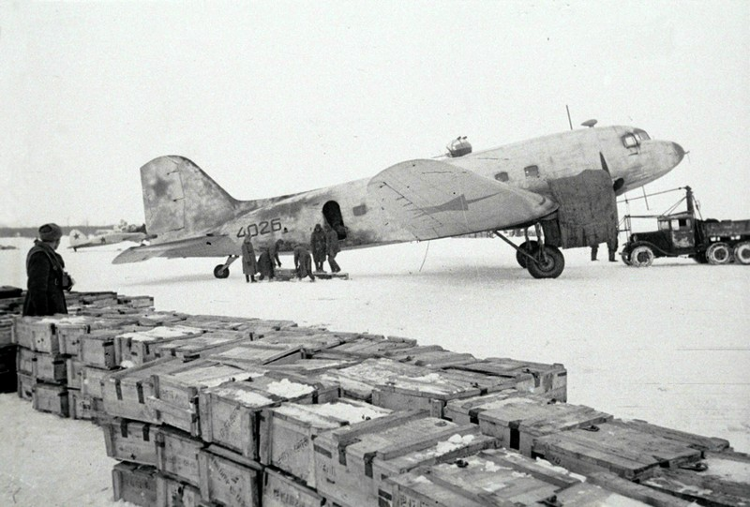

Slide 21
На партизанском аэродроме
Непросто было добраться лётчикам к партизанам. Самолёт несколько раз обстреляли зенитки. Лететь можно было только ночью в пасмурную погоду, чтобы не раскрыть расположение партизанского аэродрома. Гриша вместе с другими партизанами собирал хворост для костров, тащил срубленные сухие деревья, готовил берёзовую кору для разжигания огня.
Леонтий, прощаясь с найденным сыном, обещал после войны приехать в Москву, разыскать Гришу. Взял с него слово хорошо учиться, быть послушным и внимательным учеником.
Наконец, прилетел самолёт, удачно приземлился на лесной поляне среди болот. Все поспешно стали разгружать самолёт и перетаскивать мешки с одеждой и продуктами, ящики с боеприпасами, лекарствами на подводы, чтобы к рассвету сделать «схроны» и убрать все следы партизанского аэродрома.
В самолёт перенесли тяжело раненных, посадили Гришу рядом со связанным пленным немецким офицером. В тьме ночи за иллюминатором мелькнули затухающие костры. Мальчик заметил, как миновали нейтральную полосу, где взлетали сигнальные ракеты. Сначала задремал, потом от усталости крепко заснул и проснулся уже над Москвой. Москва была тёмной, только посадочная полоса едва светилась. Для Гриши наступила совсем новая московская жизнь.

Slide 22
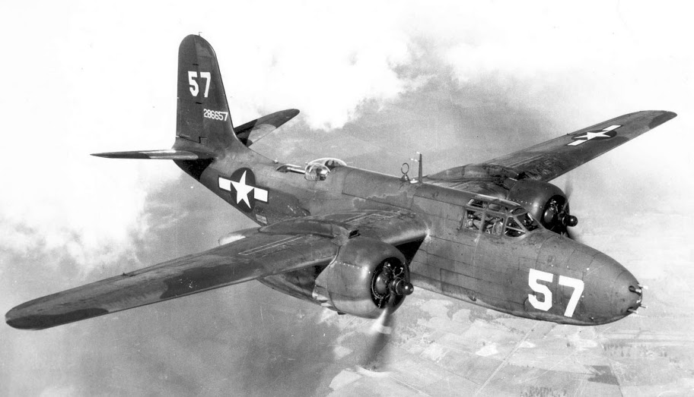

Slide 23
Суворовец Московского военно-музыкального училища
Гриша Кузнецов стал суворовцем Московского военно-музыкального училища, так как у него обнаружили хороший музыкальный слух и отличные природные способности. В училище принимали детей погибших на фронте воинов, сыновей партизан и Советских работников, детей-сирот. Всего было принято вместе с Гришей 505 человек.
Их учили лучшие учителя, известные музыканты, они участвовали в парадах, пели на концертах военные песни, играли марши и другие музыкальные произведения. Подготовка будущих офицеров Советской Армии была очень качественной. Дисциплина была строгой.

Slide 24
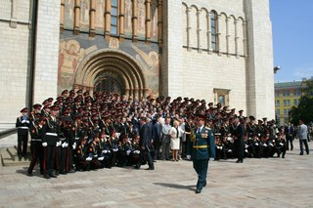
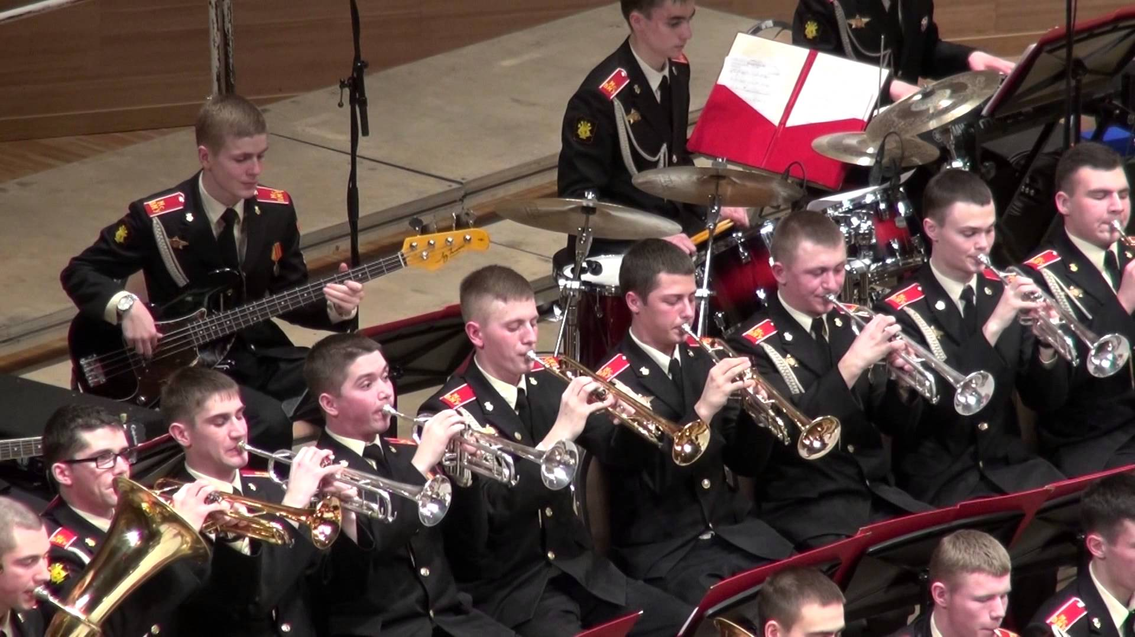
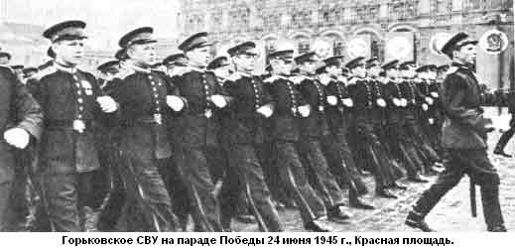
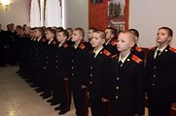

Slide 25
Служба и семья
После Суворовского училища Григорий Леонтьевич Кузнецов долго учился, стал офицером, служил в офицерском клубе, а потом снова учился, написал и защитил диссертацию, стал преподавателем Высшего военного командного инженерного училища в городе Пермь. Он хорошо играл на аккордеоне и баяне на всех концертах, руководил солдатским хором, готовил певцов-солистов. И преподавал историю и философию.
Он создал свою семью: женился на преподавательнице музыкального училища, в семье появились две дочки, которые, когда подросли, тоже стали учиться музыке. Одна стала скрипачкой, другая – пианисткой. Вот только с Леонтием - своим спасителем и отцом , он больше никогда не встретился. Убили его немцы при очередном налёте на партизан.
Об этом Грише рассказали оставшиеся в живых партизаны Киева. Рассказали они и о том, что каратели расстреляли жену Леонтия и сожгли их дом.
А там, где фашисты расстреляли людей в Бабьем яру, где погибла мать Григория Леонтьевича, там до сих пор не растёт трава… Слишком много крови, слёз и горя людского накопилось в этом месте!
Григорий Леонтьевич всю жизнь вспоминал добрым словом всех советских людей, которые
сделали всё возможное для спасения маленького мальчика из еврейской семьи, которого
гитлеровцы вели на расстрел. Он навсегда остался Кузнецовым и дал эту фамилию своим детям.

Slide 26
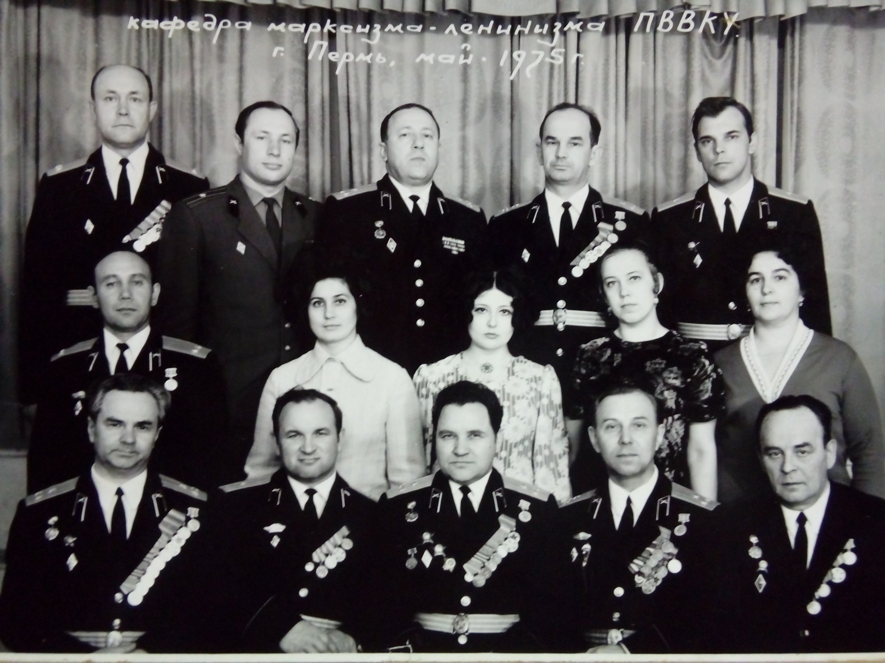

Slide 27
Коллектив кафедры марксизма-ленинизма Пермского высшего военного командного училища. 1975 год.
Герой нашего рассказа полковник Кузнецов Григорий Леонтьевич среди преподавателей и работников кафедры.
Он стоит в верхнем ряду в середине. На его кителе мы видим орден Красной Звезды, значок о высшем военном образовании, планки медалей.
Стрелка отмечает Григория Леонтьевича и его коллегу по кафедре, старшего преподавателя политической экономии Нину Евгеньевну Белякову. В нижнем ряду в середине - начальник кафедры полковник Николай Петрович Андреянов. Крайний справа – участник и ветеран войны, старший преподаватель Терентьев Николай Николаевич.
Фотография сделана к 30-летию Победы в Великой Отечественной войне 1941-1945 годов.
Сейчас мы готовимся к 72-й годовщине Победы. Наш проект посвящён патриотам нашей страны, которые защитили нашу страну от германского фашизма.

Slide 28
Над проектом «Спасённый от Бабьего яра» работали:
                Автор идеи педагог-организатор Белякова Нина Евгеньевна.
Исполнитель:
Вадим Разумов, ученик 6 Г класса
Проект создан по воспоминаниям детей войны.

Slide 29
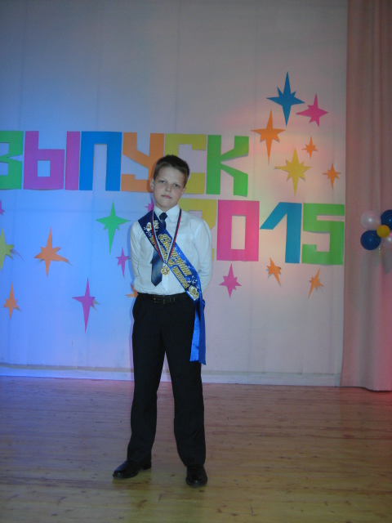
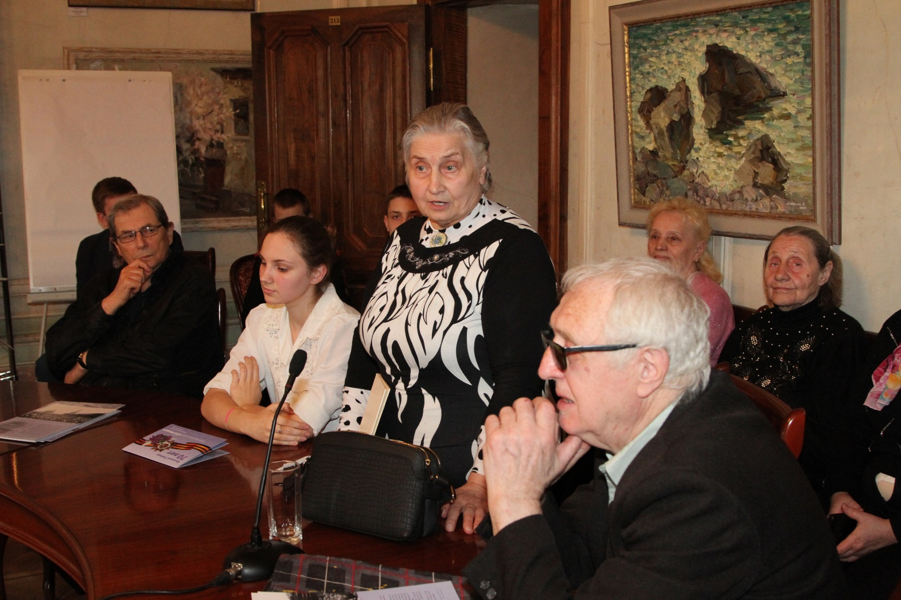
Вадим Разумов и Нина Евгеньевна

Slide 30


